Slide 1
Informe final evaluación tiendas

Slide 2
Introducción
El presente informe busca evaluar cual de las 4 tiendas del Sr Juan debe ser vendida para ello se hace un análisis de 3 etapas
  Identificamos que tienda genero menos ingresos, sea mas costosa y tenga la peor calificación por los clientes
  Evaluar la estructura de ventas de cada tienda a fin de identificar que tienda, según la categoría de producto, registre menores ventas
  Analizar la relación entre los precios de las tiendas y el costo de envió promedio

Slide 3
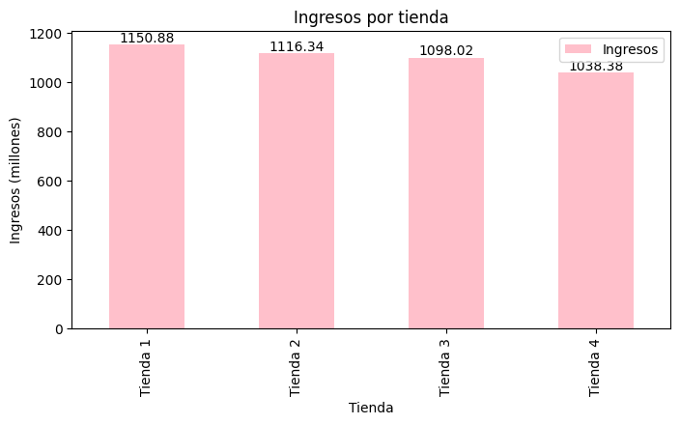
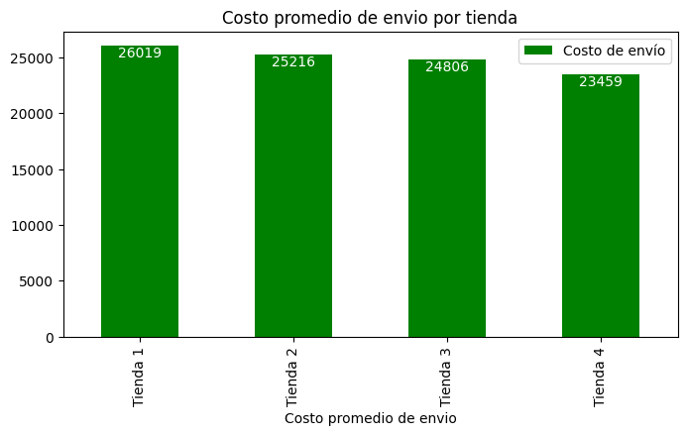
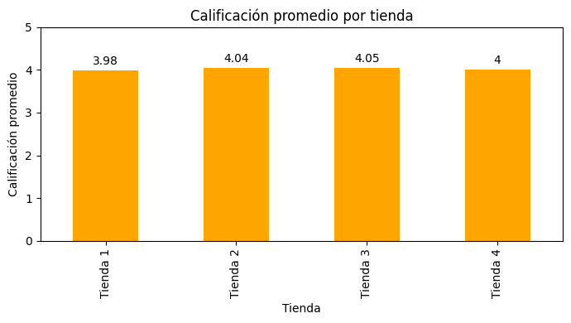
Análisis de ingresos, costos y calificación
El análisis muestra que las 4 tiendas tienen ligeras diferencias en sus ingresos, la brecha máxima es de 10% entre la tienda 4 y la tienda 1. Todas superan los 1000 millones en ventas.
Los costos promedios también son similares, la tienda 1 tiene el mayor coste promedio y la tienda 4 el menor coste promedio, con una diferencia de 10%. Sin embargo, respecto a los ingresos estos costes son relativamente bajos
La tienda 1, pese a ser la que genera mayores ingresos, es la peor evaluada por los clientes y registra la calificación más baja.

Slide 4
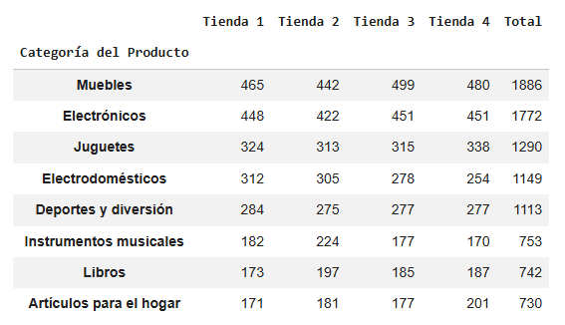
Estructura de ventas por categoría
Las principales categorías de las tiendas son muebles, electrónicos y juguetes. La tienda 2 registra el menor número de ventas en estas categorías frente a las demás.
La tienda 4, aunque ocupa el segundo lugar en ventas en las categorías principales, es la última en ingresos totales y la tercera en calificación de clientes.

Slide 5
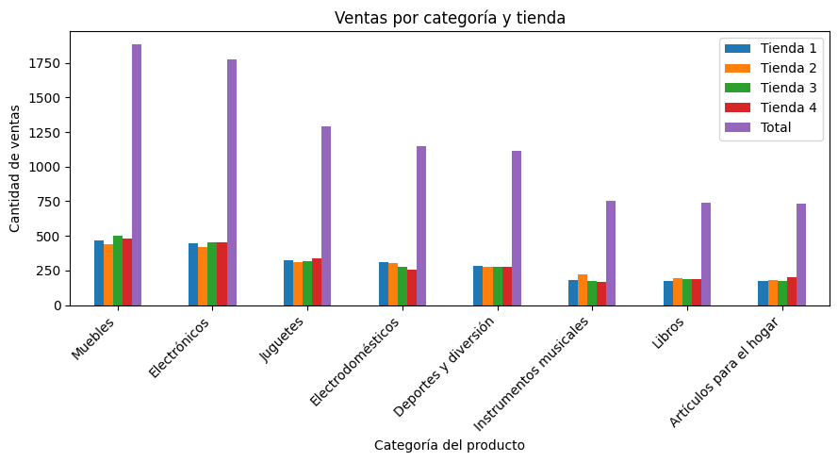
Estructura de ventas por categoría
Las categorías de inmuebles, electrónicos y juguetes concentran más del 50% de ventas totales
Una tienda con menores ventas en estas categorías clave podría estar operando de forma ineficiente.
Se identifica que la tienda 2 es la que registra menores ventas en estas tres categorías.

Slide 6
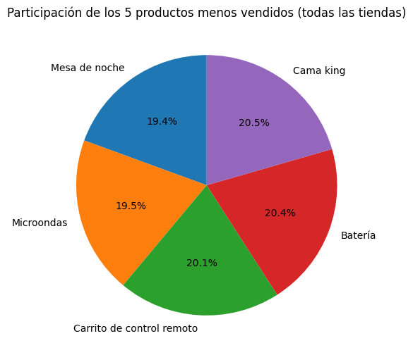
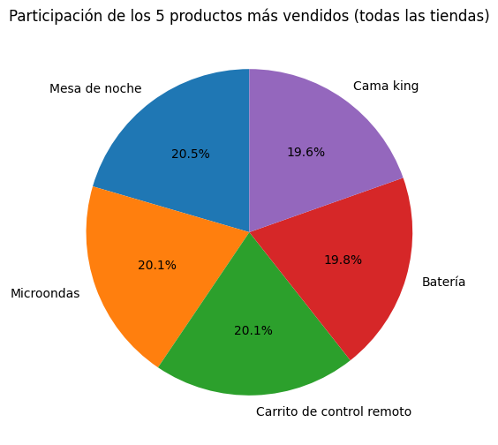
Productos más vendidos y menos vendidos

Slide 7
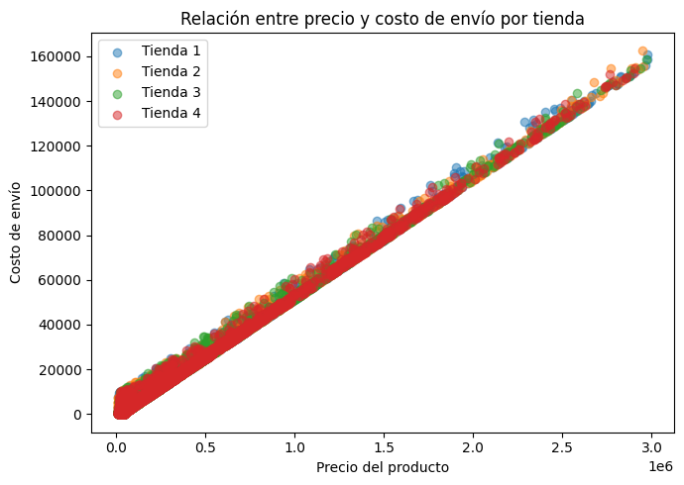
Relación entre los precios de las tiendas y el costo de envió promedio
Se identifica una correlación directa entre el precio de los productos y el costo de envío promedio en cada tienda
Esta relación se mantiene estable por tienda, incluso cuando las tiendas se ubican en zonas geográficas diferentes

Slide 8
Conclusión
La tienda 2 muestra el menor número de ventas en las principales categorías (muebles, electrónicos y juguetes), aunque es la segunda en ingresos totales y tiene la segunda mejor calificación promedio de clientes.
La tienda 4 registra una mayor cantidad de ventas, menor costo de envío promedio y la segunda mejor calificación, pero aun así es la última en ingresos, lo que evidencia una menor eficiencia frente a las demás tiendas.
Por ello, la tienda 4 se perfila como la principal candidata para ser vendida. No obstante, antes de concretar la venta, debería evaluarse si existen alternativas para mejorar su eficiencia (optimización de precios, mezcla de productos, estructura de costos, etc.).

